Slide 1
সবাইকে আজকের ক্লাসে স্বাগতম
সুমন মাহমুদ, সহকারী শিক্ষক, পাইকপাড়া আজগর আহম্মদ দাখিল মাদ্রাসা, চুনারুঘাট, হবিগঞ্জ। মোবাইলঃ ০১৭২৩১৯৫৮২৬

Slide 2
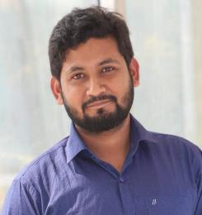
শিক্ষক পরিচিতি
পাঠ পরিচিতি
সুমন মাহমুদ
সহকারী শিক্ষক
পাইকপাড়া আজগর আহম্মদ দাখিল মাদ্রাসা
চুনারুঘাট, হবিগঞ্জ
Email: sumonmahmud444974@gmail.com
Mobile: 01723195826
শ্রেণিঃ সপ্তম
বিষয়ঃ তথ্য ও যোগাযোগ প্রযুক্তি
অধ্যায়ঃ ১ম
তারিখঃ ১৫/১০/২০২০ খ্রীঃ
সময়ঃ ৪০ মিনিট ।
সুমন মাহমুদ, সহকারী শিক্ষক, পাইকপাড়া আজগর আহম্মদ দাখিল মাদ্রাসা, চুনারুঘাট, হবিগঞ্জ। মোবাইলঃ ০১৭২৩১৯৫৮২৬

Slide 3
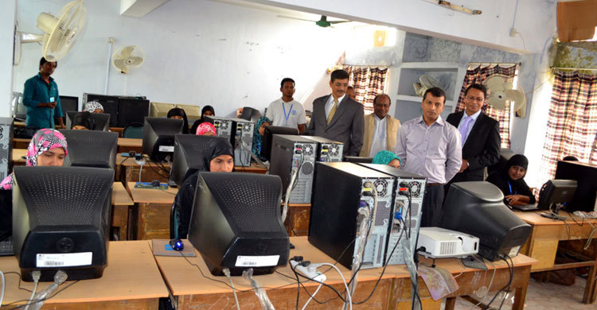
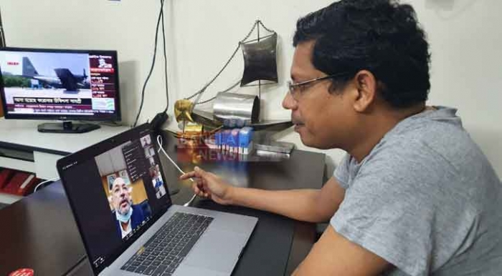
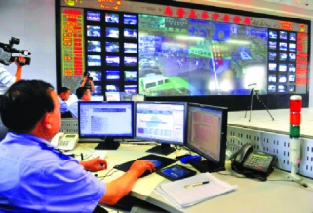
প্রযুক্তির ব্যবহার দেখি
সুমন মাহমুদ, সহকারী শিক্ষক, পাইকপাড়া আজগর আহম্মদ দাখিল মাদ্রাসা, চুনারুঘাট, হবিগঞ্জ। মোবাইলঃ ০১৭২৩১৯৫৮২৬

Slide 4
আজকের পাঠ
কর্মক্ষেত্রে তথ্য
ও
যোগাযোগ প্রযুক্তি
সুমন মাহমুদ, সহকারী শিক্ষক, পাইকপাড়া আজগর আহম্মদ দাখিল মাদ্রাসা, চুনারুঘাট, হবিগঞ্জ। মোবাইলঃ ০১৭২৩১৯৫৮২৬

Slide 5
শিখনফল
এই পাঠ শেষে শিক্ষার্থীরা---
কর্মক্ষেত্রে তথ্য ও যোগাযোগ প্রযুক্তি ব্যবহারের ক্ষেত্রগুলোর নাম বলতে পারবে;
কর্মক্ষেত্রে প্রযুক্তি ব্যবহার করে কাজ করার সুবিধাগুলো বলতে পারবে;
কর্মক্ষেত্রে তথ্য ও যোগাযোগ প্রযুক্তির ব্যবহারের প্রয়োজনীয়তা ব্যাখা করতে পারবে।
সুমন মাহমুদ, সহকারী শিক্ষক, পাইকপাড়া আজগর আহম্মদ দাখিল মাদ্রাসা, চুনারুঘাট, হবিগঞ্জ। মোবাইলঃ ০১৭২৩১৯৫৮২৬

Slide 6
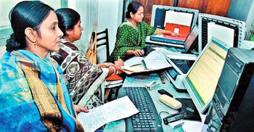
নিচের চিত্রটি লক্ষ্য কর--
প্রযুক্তি ব্যবহার করে সহজে কাজ করছে
সুমন মাহমুদ, সহকারী শিক্ষক, পাইকপাড়া আজগর আহম্মদ দাখিল মাদ্রাসা, চুনারুঘাট, হবিগঞ্জ। মোবাইলঃ ০১৭২৩১৯৫৮২৬

Slide 7
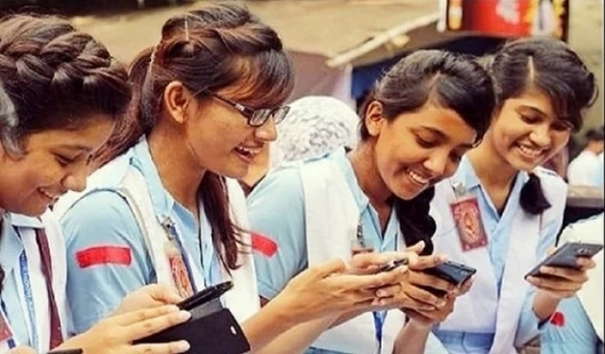
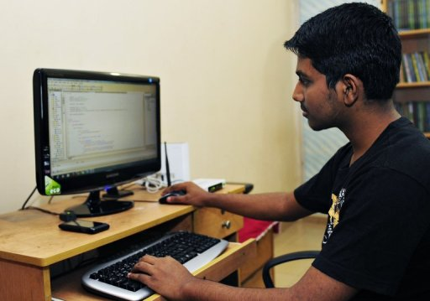
নিচের ছবিগুলো লক্ষ্য কর-
মোবাইল ব্যবহার করে ভর্তির
আবেদন করা যায়।
ঘরে বসে কম্পিউটার ব্যবহার করে কাজ করছে।
সুমন মাহমুদ, সহকারী শিক্ষক, পাইকপাড়া আজগর আহম্মদ দাখিল মাদ্রাসা, চুনারুঘাট, হবিগঞ্জ। মোবাইলঃ ০১৭২৩১৯৫৮২৬

Slide 8
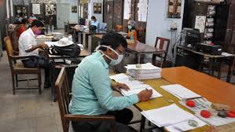
ছবি গুলো দেখে আমরা কি বুঝি?
প্রযুক্তিবিহীন অফিস
কাগজবিহীন অফিস
সুমন মাহমুদ, সহকারী শিক্ষক, পাইকপাড়া আজগর আহম্মদ দাখিল মাদ্রাসা, চুনারুঘাট, হবিগঞ্জ। মোবাইলঃ ০১৭২৩১৯৫৮২৬

Slide 9
একক কাজ
১) কাগজবিহীন অফিস কি?
২) ভার্চুয়াল অফিস কাকে বলে?
সুমন মাহমুদ, সহকারী শিক্ষক, পাইকপাড়া আজগর আহম্মদ দাখিল মাদ্রাসা, চুনারুঘাট, হবিগঞ্জ। মোবাইলঃ ০১৭২৩১৯৫৮২৬

Slide 10
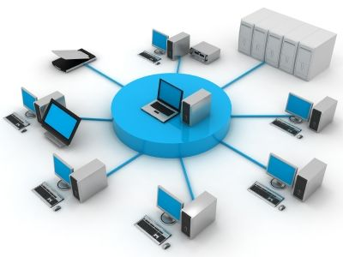
প্রযুক্তির আরও ব্যবহার দেখি
কম্পিউটার নেটওয়ার্ক ব্যবহার করে যোগাযোগ
সুমন মাহমুদ, সহকারী শিক্ষক, পাইকপাড়া আজগর আহম্মদ দাখিল মাদ্রাসা, চুনারুঘাট, হবিগঞ্জ। মোবাইলঃ ০১৭২৩১৯৫৮২৬

Slide 11
চল একটি ভিডিও দেখি
সুমন মাহমুদ, সহকারী শিক্ষক, পাইকপাড়া আজগর আহম্মদ দাখিল মাদ্রাসা, চুনারুঘাট, হবিগঞ্জ। মোবাইলঃ ০১৭২৩১৯৫৮২৬

Slide 12
দলীয় কাজ
ভার্চুয়াল অফিসের কি কি সুবিধা রয়েছে তার একটি তালিকা তৈরি কর।
সুমন মাহমুদ, সহকারী শিক্ষক, পাইকপাড়া আজগর আহম্মদ দাখিল মাদ্রাসা, চুনারুঘাট, হবিগঞ্জ। মোবাইলঃ ০১৭২৩১৯৫৮২৬

Slide 13
মূল্যায়ন
১।কর্মক্ষেত্রে প্রযুক্তি ব্যবহারের দুটি ক্ষেত্রের নাম বল।
২।কাগজবিহীন অফিসের সুবিধা কি?
৩।বিদ্যালয়ে কাগজ ছাড়া কীভাবে ফলাফল তৈরি যায়?
সুমন মাহমুদ, সহকারী শিক্ষক, পাইকপাড়া আজগর আহম্মদ দাখিল মাদ্রাসা, চুনারুঘাট, হবিগঞ্জ। মোবাইলঃ ০১৭২৩১৯৫৮২৬

Slide 14
বাড়ির কাজ
তোমার বিদ্যালয়ে একটি ভার্চুয়াল ক্লাসরুম করতে হলে তথ্য ও যোগাযোগ প্রযুক্তির প্রয়োজনীয়তা ব্যাখ্যা কর।
সুমন মাহমুদ, সহকারী শিক্ষক, পাইকপাড়া আজগর আহম্মদ দাখিল মাদ্রাসা, চুনারুঘাট, হবিগঞ্জ। মোবাইলঃ ০১৭২৩১৯৫৮২৬

Slide 15
সবাইকে ধন্যবাদ
সুমন মাহমুদ, সহকারী শিক্ষক, পাইকপাড়া আজগর আহম্মদ দাখিল মাদ্রাসা, চুনারুঘাট, হবিগঞ্জ। মোবাইলঃ ০১৭২৩১৯৫৮২৬

